Slide 1
생성형 AI 기반 자치구별 보건 취약 유형 분석 및 정책 지원 서비스
2026.03.24
생성형 AI 개발자 양성과정 | 진성욱

Slide 2
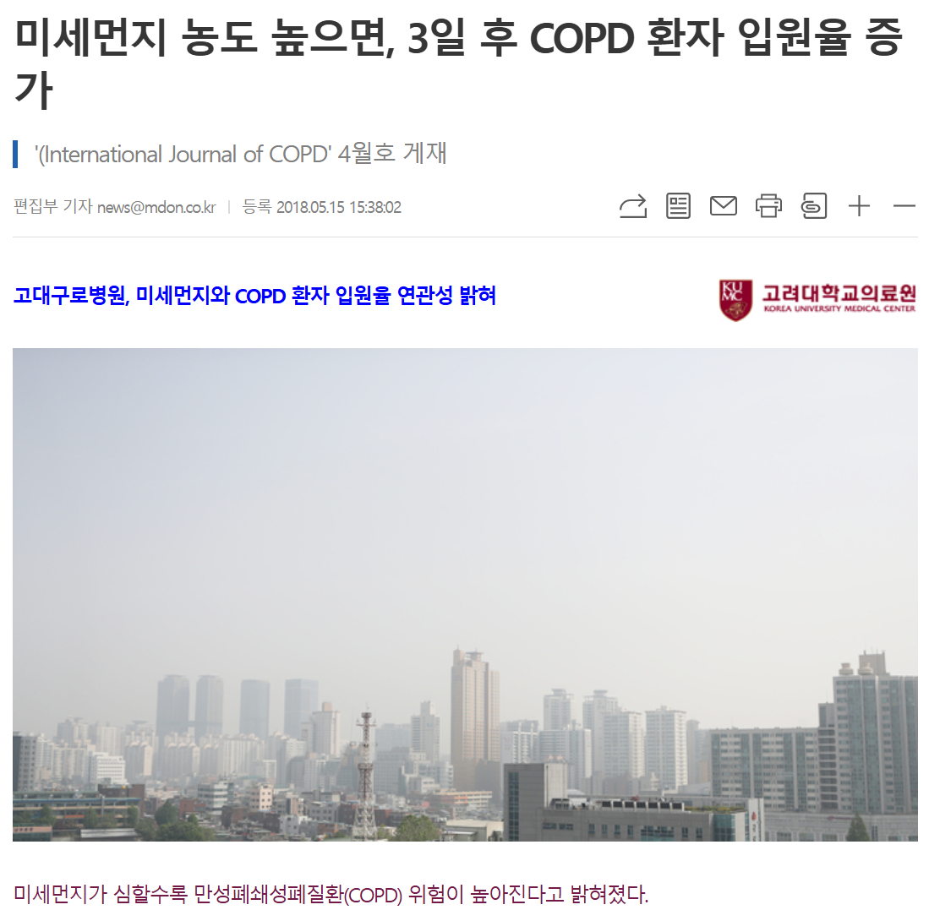
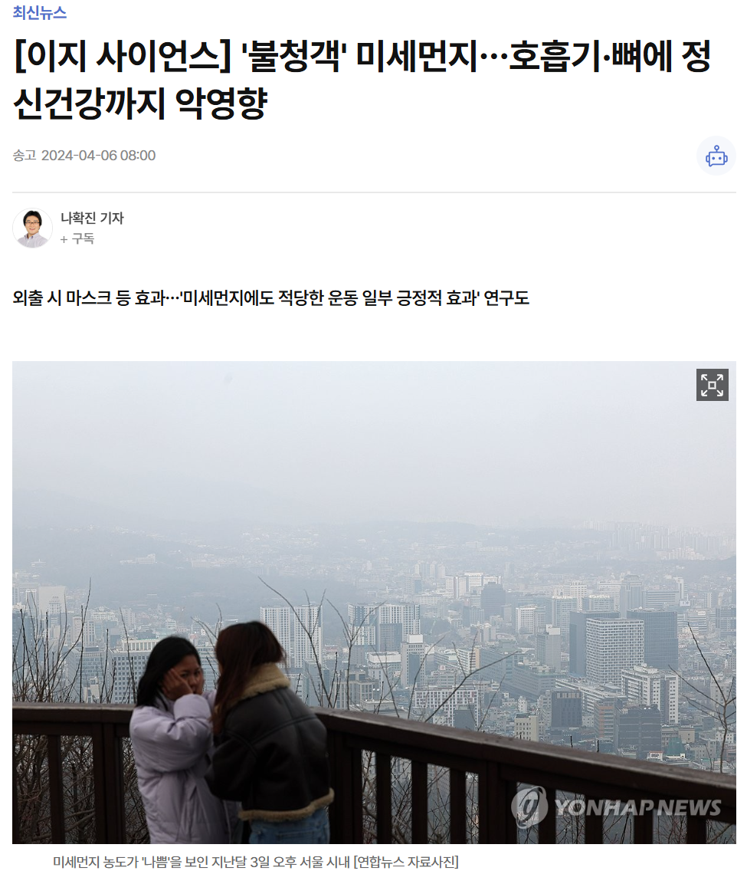
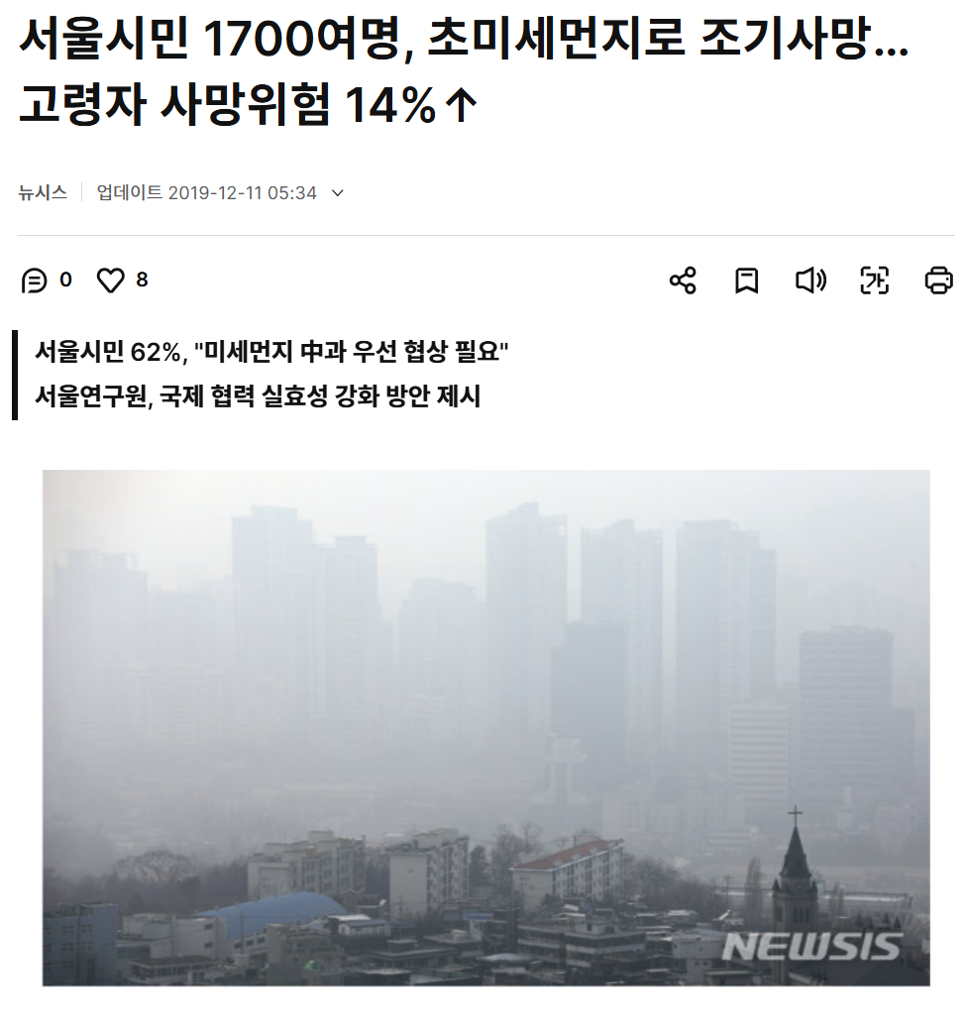

2. 기획 의도(1/2)
“미세먼지는 단순 환경 문제가 아닌 건강 위험 문제로 확대되고 있음”
“단순 미세먼지 정보 제공을 넘어, 실제 건강 위험도를 반영한 분석 필요”

Slide 3
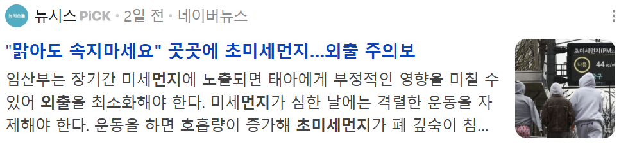

2. 기획 의도(2/2)
“미세먼지 농도 중심 정보는
실제 건강 위험도를 설명하기에 한계가 있음”
데이터 통합
지역 분석
위험도 분석
환경 + 보건 + 인구
데이터 결합
자치구별
건강 특성 반영
실질적 건강 위험도 산출
자치구별 보건 취약 유형 분석 및 정책 지원 서비스 제공

Slide 4
3. 개발 목표
Service
Modeling(ML)
데이터 기반 분석을 통해 자치구별 보건 취약 유형을 도출하고,
정책 의사결정을 지원 하는 서비스 제공
K-Means 군집화를 적용하여 자치구별 보건 취약 유형을 분류
Modeling(ML)
Service
K-Means 군집화를 적용하여 자치구별 보건 취약 유형을 분류
군집 결과 평가 지표 기반 모델 성능 검증
자치구별 보건 취약 유형도 분석
위험도를 직관적으로 확인할 수 있는 서비스 제공
지역별 상세 분석 및 원인 정보를 사용자가 쉽게 탐색할 수 있는 서비스
자치구별 보건 취약 유형도 분석
위험도를 직관적으로 확인할 수 있는 서비스 제공
지역별 상세 분석 및 원인 정보를 사용자가 쉽게 탐색할 수 있는 서비스
분석 결과를 기반으로 자치구별 보건 정책 의사결정을 지원하는 시스템 구현
지역 특성에 따른 맞춤형 정책 방향 제공
System / Goal
분석 결과를 기반으로 자치구별 보건 정책 의사결정을 지원하는 시스템 구현
지역 특성에 따른 맞춤형 정책 방향 제공

